Slide 1


Introducción a Microsoft PowerPoint
Microsoft PowerPoint es una herramienta de presentación líder que forma parte del conjunto de aplicaciones de productividad de Microsoft Office.
by DEIVID ALEXANDER LUX REVOLORIO

Slide 2

Historia de Microsoft PowerPoint
1
Lanzamiento
Microsoft PowerPoint fue lanzado por primera vez en 1987 como "Presenter", una aplicación para presentaciones en el Macintosh.
2
Windows
La versión para Windows se introdujo en 1990 como parte del paquete Office de Microsoft, ganando popularidad rápidamente.
3
Desarrollo
Con el tiempo, PowerPoint ha evolucionado para incluir características avanzadas como animaciones, efectos de transición y colaboración en la nube.

Slide 3
Herramientas principales de Microsoft PowerPoint
Diseños preestablecidos
Transiciones y animaciones
Una variedad de diseños listos para usar para dar estilo a las diapositivas.
Opciones para agregar efectos de transición y animaciones a las diapositivas.
Barra de herramientas de dibujo
Temas y fondos
Herramientas para crear y editar formas, líneas y otros elementos gráficos.
Selección de temas y opciones para cambiar los fondos de las diapositivas.

Slide 4

Casos de uso de Microsoft PowerPoint en presentaciones profesionales
Presentaciones profesionales impactantes: PowerPoint permite crear presentaciones visuales e impactantes que capturan la atención del público.
Organización eficiente de contenidos: Con las herramientas de PowerPoint, es posible organizar y estructurar la información de manera clara y ordenada.
Integración de gráficos y datos: PowerPoint facilita la integración de gráficos, tablas y datos para respaldar el contenido de la presentación.

Slide 5
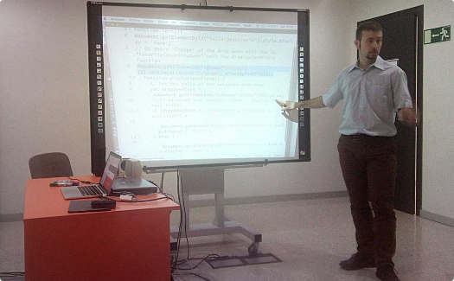

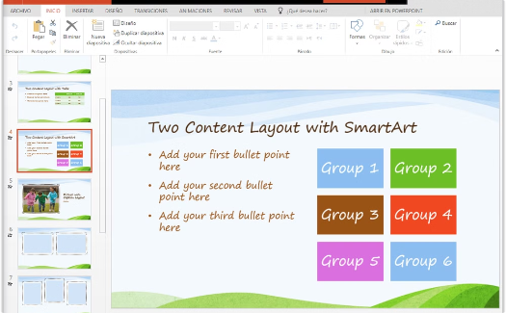
Casos de uso de Microsoft PowerPoint en educación
Apoyo Visual para Profesores
Participación Estudiantil
Interactividad Educativa
Los estudiantes pueden utilizar PowerPoint para presentar proyectos y colaborar de manera creativa en el aula.
Las diapositivas interactivas permiten a los educadores diseñar actividades de aprendizaje dinámicas y atractivas.
PowerPoint proporciona a los profesores un medio dinámico para presentar conceptos complejos y mantener el interés de los estudiantes.

Slide 6
Casos de uso de Microsoft PowerPoint en marketing y publicidad
Presentaciones Visuales Atractivas
Desarrollo de Propuestas Creativas
Capacitación y Presentación de Informes
Microsoft PowerPoint se utiliza para crear presentaciones atractivas con imágenes, gráficos y videos que captan la atención del público objetivo.
Los profesionales de marketing utilizan PowerPoint para desarrollar propuestas creativas, incluyendo diseños de campañas, estudios de mercado y estrategias publicitarias.
En el ámbito publicitario, PowerPoint se emplea para la capacitación del personal y para presentar informes sobre el rendimiento de campañas y estrategias de marketing.
La capacidad de personalizar las diapositivas ayuda a transmitir la marca y el mensaje publicitario de manera efectiva.
La herramienta permite la visualización clara de ideas e impacta en la toma de decisiones.
La organización visual de la información facilita la comprensión y el análisis de métricas clave.

Slide 7
Casos de uso de Microsoft PowerPoint en eventos y conferencias
1
Presentaciones de Oradores
2
Apoyo Visual en Conferencias
3
Programación de Eventos
PowerPoint se utiliza para crear visuales impactantes que complementan los discursos de los presentadores en eventos y conferencias.
Las diapositivas de PowerPoint sirven como soporte visual para exponer información clave y mantener el interés del público.
PowerPoint es útil para crear cronogramas y programas de eventos, brindando una visión clara de las actividades a realizar.

Slide 8
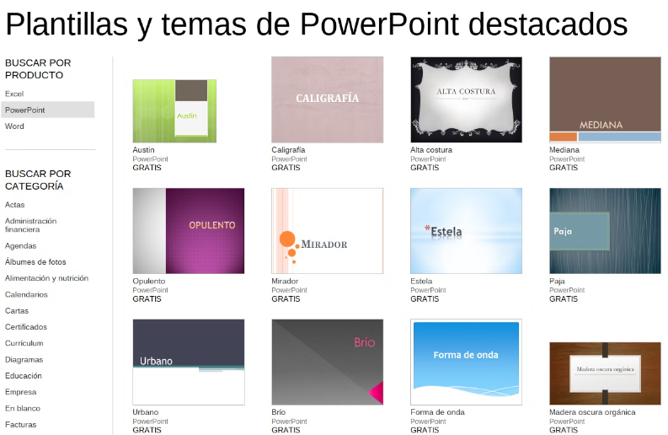
Casos de uso de Microsoft PowerPoint en diseño gráfico
Microsoft PowerPoint es una herramienta muy utilizada en diseño gráfico para la creación de presentaciones visuales impactantes. Con su amplia gama de plantillas, fuentes y opciones de diseño, permite crear composiciones atractivas y profesionales.

Slide 9



Consejos y trucos para utilizar Microsoft PowerPoint de manera efectiva
Organización
1
Mantén una estructura clara y ordenada en tus diapositivas.
Gráficos y multimedia
2
Utiliza imágenes y videos de manera impactante y relevante.
Transiciones sutiles
3
Evita transiciones disruptivas y opta por efectos sutiles.

Slide 10

Conclusiones
Microsoft PowerPoint se ha convertido en una herramienta crucial para presentaciones efectivas en el mundo profesional y académico. Desde su historia fascinante hasta su versatilidad en el diseño gráfico, este software ofrece innumerables posibilidades. Para dominarlo, es esencial explorar recursos adicionales, como tutoriales, plantillas y plugins.

